Slide 1

MEETING KOMITE AUDIT
KE VII
TAHUN 2024
23 Oktober 2024

Slide 2
01
Pemaparan Laporan Keuangan Induk dan Konsolidasi Periode September 2024
CINT-Sep 24.xlsx

Slide 3
02
Pemaparan Hasil Audit Kuartal II
Jadwal Audit Kuartal II
No | Hari, Tangal | Auditee | Auditor
1 | Senin, 09/09/2024 | Marketing & Sales | Yulan, Rizky Dwi, Kisty , Aisyah
2 | Selasa, 10/09/2024 | RND | Surya, Gunawan, Aisyah
3 | Rabu, 11/09/2024 | SCM | Fitri F., Kisty, Andreas, Aisyah
4 | Kamis, 12/09/2024 | PCH | Lilik, Rizky Dwi, Aisyah
5 | Jum’at, 13/09/2024 | Production Steel, NSB, Wood & C-PRO | Yulan, Fitri N., Gunawan, Aisyah
6 | Selasa, 17/09/2024 | Engineering & MSD | Surya, Annisa N., Aisyah,
7 | Rabu, 18/09/2024 | QC | Adhi, Erna, Aisyah
8 | Kamis, 19/09/2024 | HC&GA | Adhi, Andreas, Aisyah
9 | Kamis, 19/09/2024 | CMS | Fitri F., Annisa N., Diah N.K.
10 | Jum’at, 20/09/2024 | FIACO | Diah N.K., Lilik, Aisyah
11 | Jum’at, 20/09/2024 | IT | Fitri N., Erna, Aisyah

Slide 4
Prosedur Audit yang dilakukan
Observasi
Konfirmasi
Tracing Dokumen Sampling
Inspeksi Lapangan

Slide 5
02
Ringkasan Hasil Temuan Audit
ISO yang di Audit | Kategori Temuan | Total
9001 : 2015 Sistem Manajemen Mutu | Minor | 11
45001 : 2018 Sistem Manajemen Keselamatan Dan Kesahatan Kerja | Minor | 1
14001:2015 Sistem Manajemen Lingkungan | Minor | 1
Grand Total |  | 13
STANDAR ISO YANG DI AUDIT | Proses / Dept | Total
9001:2015 Sistem Manajemen Mutu | FIACO | 1
9001:2015 Sistem Manajemen Mutu | MSD, PRD, R&D, FIACO | 1
9001:2015 Sistem Manajemen Mutu | PCH & SCM | 1
9001:2015 Sistem Manajemen Mutu | R&D | 3
9001:2015 Sistem Manajemen Mutu | SALES & DISTRIBUTION | 3
9001:2015 Sistem Manajemen Mutu | SCM | 2
9001:2015 Sistem Manajemen Mutu Total |  | 11
45001 : 2018 Sistem Manajemen Keselamatan Dan Kesahatan Kerja | HCGA | 1
45001 : 2018 Sistem Manajemen Keselamatan Dan Kesahatan Kerja Total |  | 1
14001:2015 Sistem Manajemen Lingkungan | PRODUKSI | 1
14001:2015 Sistem Manajemen Lingkungan Total |  | 1
Grand Total |  | 13

Slide 6
02
Hasil Temuan Audit
No | Proses / Dept | Auditor | Ringkasan Temuan | Referensi | Kategori Temuan |  | Dampak | Rekomendasi Perbaikan | Tanggapan Auditee | Due Date | Status
ISO 9001:2015SISTEM MANAJEMEN MUTU
1 | PCH & SCM | Lilik, Rizky Dwi, Aisyah, Kisty, Andreas, Fitri F. | Terdapat ketidakseuaian antara permintaan pengiriman dibulan Agustus dengan actual pengiriman untuk material RM-COS-TRX-00-0024 Memo Table Putih Cosmo dari supplier Conex, permintaan pengiriman 5.000 pcs namun realisasi 9.400 pcs. | 8.4 Pengendalian produk dan layanan eksternal yang disediakan | Mi | Over purchase sebanyak 4.400 pcs atau senilai Rp 130.680.000 yang seharusnya dilakukan di bulan September 2024 |  | Koordinasi dengan Supplier terkait ketepatan jumlah dan waktu pengiriman barang. | PCH 1. Kordinasi terkait jadwal pengiriman dengan supplier 2. Terakhir pengiriman material dari supllier maksimal 28 setiap bulannya (tidak ada pengiriman di akhir bulan) SCM 1. Meminta feedback pengiriman jadwal dari supplier H-1 delivery ke chitose 2. Mengkonfirmasi jadwal permintaan barang (item & qty) ke bagian PCH sesuai dengan jadwal | 30-Sep-24 | Close
2 | R&D | Surya, Gunawan, Aisyah | Terjadi kesalahan pembelian material RM-UNI-TRX-00-0016 TABLE TOP (JPS) 20 X 592 X 1192 (seharusnya tidak ada lubang tNut, yang datang ada lubang tNut) pada tanggal 16/08/2024 dan 21/08/2024 ke vendor Daekan sebanyak 117 pcs, hal ini diakibatkan karena pengiriman informasi gambar teknik yang salah ke vendor. | 8.2 Persyaratan untuk produk dan layanan; 7.5.3 Pengendalian informasi terdokumentasi | Mi | 1. Nilai pembelian sebanyak 117 pcs atau senilai Rp 18.684.900 berpotensi adanya complain dari customer, 2. Adanya tambahan waktu pada pengerjaan |  | 1. Menambahkan proses verifikasi gambar teknik oleh manajer 2. Melakukan validasi dan update seluruh GTKP, DSKK, OPC, dan TI ke seluruh departemen yang bersangkutan. | 1. Verifikasi Gambar Teknik Yang dikirimkan Ke Vendor akan diperketat dengan tambahan pemeriksaan Kabag Terkait. 2. Validasi dokumen dan Update akan dilakukan Bertahap, mengingat banyaknya dokumen. akan didahulukan khusus dokumen terkait temuan | 31-Oct-24 | Open

Slide 7
02
Hasil Temuan Audit
No | Proses / Dept | Auditor | Ringkasan Temuan | Referensi | Kategori Temuan | Dampak | Rekomendasi Perbaikan | Tanggapan Auditee | Due Date | Status
ISO 9001:2015 SISTEM MANAJEMEN MUTU
3 | R&D | Surya, Gunawan, Aisyah | Terjadi perubahan spesifikasi produk untuk FG-KOG-LPS-AS-0052 (RED-CREAM O5), semula menggunakan RM-KOG-PIP-00-0006 PIPA 32/12 x 1.2 x 435 berubah menjadi RM-KOG-PIP-00-0024 PIPA 30/20 X 1.2 X 440, namun informasi perubahan pipa belum di update di Daftar Standar Komponen Kursi (DSKK) dan Bill Of Material (BOM) di SAP. | 8.3.2 Perencanaan desain dan pengembangan | Mi | 1. Keselahan permintaan material karena mengacu pada BOM belum update 2. Potensi deadstock inventory untuk material RM-KOG-PIP-00-0006 PIPA 32/12 x 1.2 x 435 sebanyak 846 pcs atau senilai Rp 9,691,718 | 1. Melakukan validasi dan update seluruh GTKP, DSKK, OPC, dan TI untuk produk yang diupdate. 2. Perubahan spesifikasi produk disosialisasikan ke departemen terkait. | 1. Selanjutnya setiap TI yang dikeluarkan alkan dilampirkan GTKP, DSKK, OPC yang telah di update didahulukan temuan audit. 2. Sosialisasi Akan dilakukan untuk perubahan melalui TI, sebagaimana seharusnya terjadi | 31-Oct-24 | Open
4 | SALES & DISTRIBUTION | Yulan, Rizky Dwi, Kisty, Aisyah | Pada penjualan barang impor kode FG-ZAO-ZAO-AS-0248 Manabu AH-01 L Desk ke PT Sejahtera Wahana Gemilang ditemukan kerusakan Leg Plastik Cup sebanyak 50 pcs sesuai dengan surat komplain customer No : 005/ASS/KP/VI/2024, kerusakannya terdeteksi pada saat barang akan dirakit di customer. Namun untuk menangani kerusakan tersebut digunakan part lain yaitu material RM-KTG-PLS-00-0047 (pinjam komponen). | 8.7.1 Organisasi harus memastikan output yang yang tidak sesuai | Mi | Pemenuhan komplain dari vendor membutuhkan membutuhkan waktu yang lama sehingga menggunakan komponen di internal. | 1. Melakukan QC pada saat Barang Import datang 2. Mengajukan kesepakatan Claim (Bukan penggantian Part) dengan Vendor jika terjadi kerusakan | 1. Penggantian barang dilakukan dengan peminjamanan. 2. Setelah barang dikirim, diganti kembali komponen yang terpakai. | 30-Oct-24 | Open

Slide 8
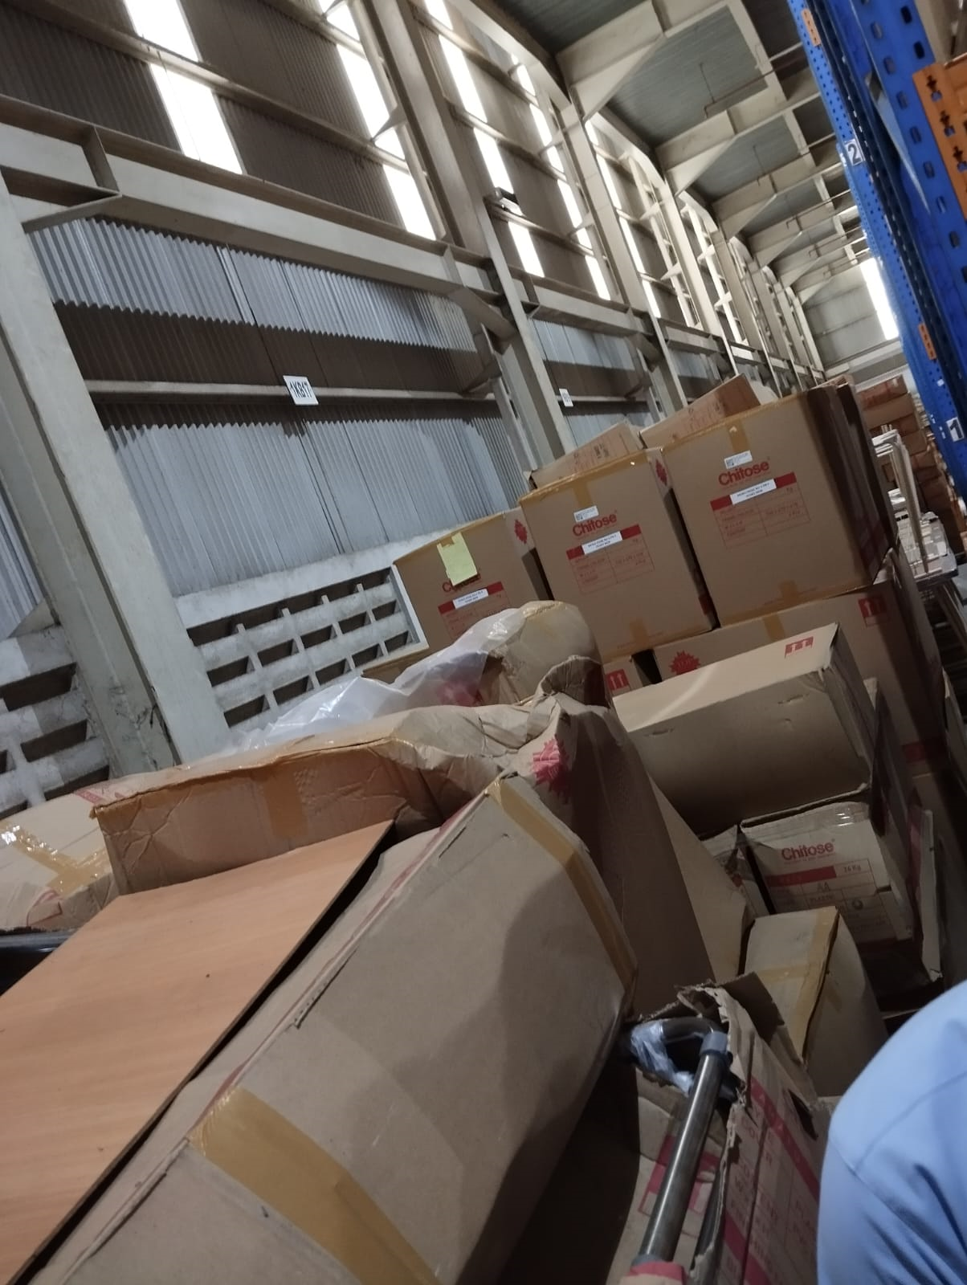
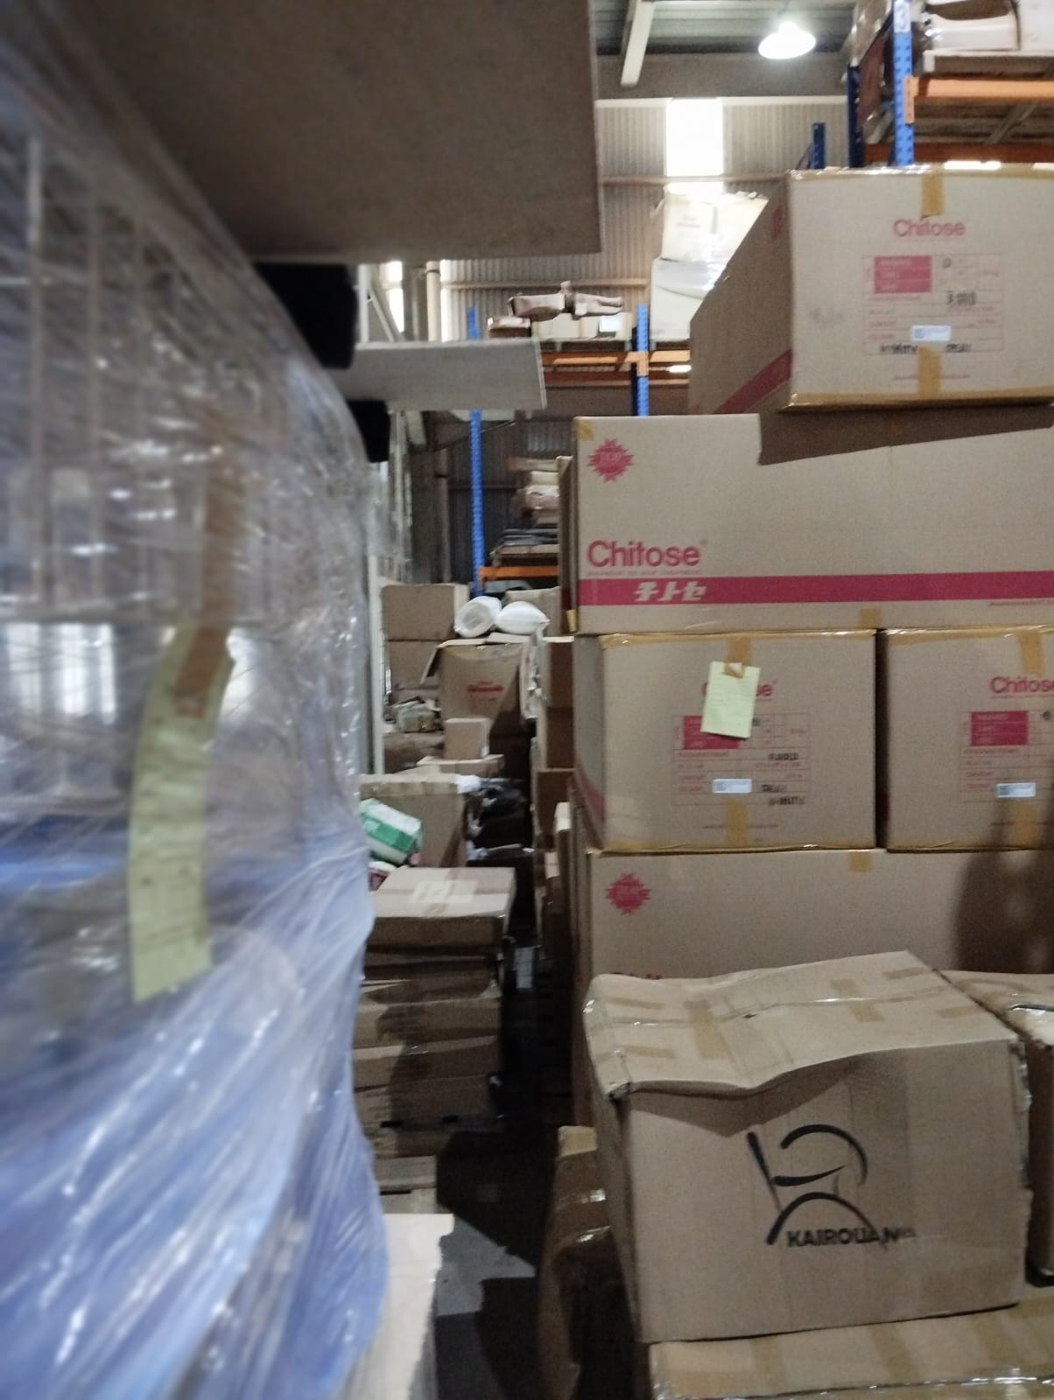
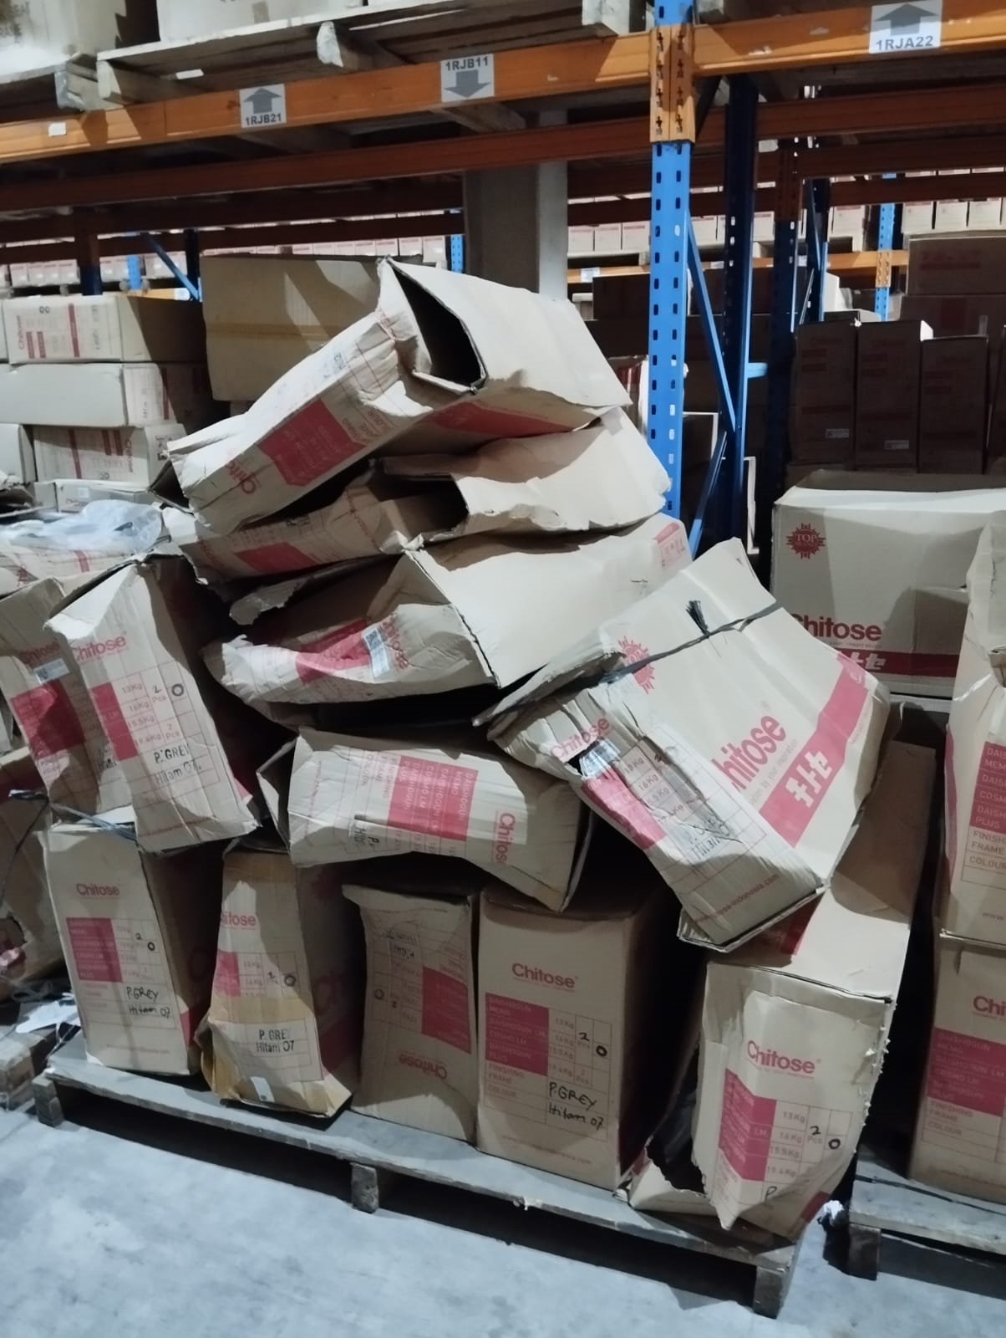
02
Hasil Temuan Audit
No | Proses / Dept | Auditor | Ringkasan Temuan | Referensi | Kategori Temuan | Dampak | Rekomendasi Perbaikan | Tanggapan Auditee | Due Date | Status
ISO 9001:2015 SISTEM MANAJEMEN MUTU
5 | SALES & DISTRIBUTION | Yulan, Rizky Dwi, Kisty, Aisyah | Penyimpanan Barang Titipan PT Delta Furindotama untuk Manabu AH chair sebanyak 2400 pcs, Manabu AH 01 L Desk 2.916 pcs, Manabu AH 01 L Chair sebanyak 2,060 pcs bercampur dengan Finish Goods milik PT CINT. | 8.5.4 Perlindungan | Mi | 1. Berpotensi selisih stock dengan Inventory milik Chitose 2. Berpotensi terjual ke customer Lain | Memisahkan barang titipan di area tertentu | Kendala keterbatasan space mengakibatkan barang titipan sulit dilokalisir di area tertentu, akan dilakukan pengaturan ulang penyimpanan khusus barang titipan. | 15-Nov-24 | Open
6 | SALES & DISTRIBUTION | Yulan, Rizky Dwi, Kisty, Aisyah | Lokasi Gudang FG Lorong R & S di lantai 1 dan 2 tidak tertata dengan rapih, ada area yang rak nya kosong, sedang di rak lain full dan tidak tertata. | 8.5.4 Perlindungan | Mi | 1. Penurunan Kualitas Stock 2. Keluar Masuk barang tidak menggunakan sistem FIFO 3. Sulit menemukan barang yang dicari 4. Potensi kerusakan packing case | 1. Menata kembali area gudang Finish Goods sesuai kategori produk, kemudian dibreakdown ke produk 2. Menunjuk PIC masing-masing Area yang bertanggung jawab untuk keluar masuk barang | 1. Barang di area tersebut, dibuka packing casenya dan di tata perpallet dengan wrapping plastik 2. Mengidentifikasi Qty dan Item Barang per pallet 3. Menambahkan informasi kode barang dan sticker barcode di masing-masing barang (per pallet) | 15-Nov-24 | Open

Slide 9
02
Hasil Temuan Audit
No | Proses / Dept | Auditor | Ringkasan Temuan | Referensi | Kategori Temuan | Dampak | Rekomendasi Perbaikan | Tanggapan Auditee | Due Date | Status
ISO 9001:2015 SISTEM MANAJEMEN MUTU
7 | MSD, PRD, R&D, FIACO | Annisa, Surya, Gunawan, Aisyah, Lilik, Diah | Tidak ditemukan perhitungan time studi untuk setiap produk dan terdapat perbedaan waktu proses antara di Operation Proses Chart (OPC) dari RnD dengan Routing yang di setting di SAP Untuk Produk FG-CAE-HBC-AS-0008 CAESAR N BLUE L1 CPRO, di OPC total waktu proses 752 detik sedangkan di SAP 785 detik, penentuan kapasitas produksi internal terdapat asumsi kelonggoran waktu 2,2 jam per hari. | 8.1 Perencanaan dan pengendalian operasional | Mi | 1. Penentuan Kapasitas Produksi Internal menjadi tidak real 2. Perhitungan costing produk kurang tepat 3. Analisa GP masing-masing Produk belum akurat | 1. Review dan Update time study semua produk. 2. Data dilaporkan ke FIACO sebagai dasar perhitungan costing 3. Mengupdate routing di SAP berdasarkan data terupdate | 1. Akan melakukan peninjauan ulang dan menyelaraskan data waktu di OPC dan SAP (Routing) bekerjasama dengan R&D, 2. Akan memperbaharui dan berkoordinasi dengan PRD, untuk verifikasi waktu proses, dan evaluasi untuk waktu kelonggaran agar sesuai dengan standar waktu operasional 3. MSD akan melakukan time Study bersama PRD, R&D dan FIACO untuk memastikan akurasi waktu produksi | 29-Nov-24 | Open
8 | R&D | Surya, Gunawan, Aisyah | Tidak ada bukti realisasi dari Technical Information yang dikeluarkan oleh R&D nomor TI No. 05/TI-R&D/Prod/24 mengenai "Perubahan Kualitas Packing Fitto FL" yang digunakan untuk menyelesaikan keluhan pelanggan Frame Fitto ST lecet No. 0007/ASS/KP/I/2024 tanggal 22 Januari 2024. | 8.3 Desain dan pengembangan produk dan layanan | Mi | Terjadi kompalin berulang dibulan Juli dan Agustus | Segera direalisasikan TI No. 05/TI-R&D/Prod/24 mengenai "Perubahan Kualitas Packing Fitto FL". | Mengingatkan kembali melalui emai Teknikal Informasi yang pernah disampaikan ke departemen terkait | 18-Oct-24 | Open

Slide 10
02
Hasil Temuan Audit
No | Proses / Dept | Auditor | Ringkasan Temuan | Referensi | Kategori Temuan | Dampak | Rekomendasi Perbaikan | Tanggapan Auditee | Due Date | Oktober
ISO 9001:2015 SISTEM MANAJEMEN MUTU
9 | SCM | Fitri F, Kisty, Andreas, Aisyah | Ditemukan perbedaan input hasil Perintah Kerja Harian (PKH) tanggal 30 Agustus 2024 untuk produk Cosmo MNR N Black sebagai berikut: - Data excel manual sebanyak 594 pcs. - Data SAP sebanyak 414 pcs. Selisih sebanyak 180 pcs ternyata telah diinput SAP di hari sebelumnya yaitu tanggal 29 Agustus 2024 (Perbedaan ini juga ditemukan dalam audit sebelumnya) | 8.1 Perencanaan dan pengendalian operasional | Mi | Berpotensi terjadi kesalahan acuan perencaan produksi hari berikutnya dikarenakan data yang diambil base on data manual. | Menghilangkan data manual sebagai penggantinya dibuatkan program interface (monitoring Target dan Hasil) agar tidak terjadi kesalahan input. | Menarik hasil produksi base on SAP (real time) | 30-Sep-24 | Close
10 | SCM | Fitri F, Kisty, Andreas, Aisyah | Ditemukan kesalahan prosedur sampling opname mandiri di subkon hinani, dimana bagian SCM memberikan informasi stock on hand system ke subkon terlebih dahulu untuk di konfirmasi kesesuaiannya dengan real stock dilapangan. | 8.4.2 Jenis dan tingkat pengendalian | Mi | Potensi vendor melakukan manipulasi real stock. | Mengubah SOP Stock Opname di Vendor menjadi sebagai berikut : 1. Meminta pihak vendor melakukan sampling stock opname seminggu sekali 2. Hasil stock opname dikirimkan ke pihak internal untuk di bandingkan dengan data SAP. 3. Jika terdapat ketidaksesuaian jumlah stock, maka dilakukan visit vendor. | 1. Sudah dilakukan prosedur sampling opname yang baru, dimana internal chitose melakukan pendampingan pada saat stock opname di subkon 2. Pihak subkon sedang proses perbaikan dalam penataan relayout penyimpanan material di subkon hinani | 14-Sep-24 | Close
11 | FIACO | Diah, Lilik, Aisyah | Ditemukan perbedaan antara data aset fisik dengan data SAP (Untuk kategori Inventaris Kantor, Mesin dan Peralatan Pabrik). | Klausul 7.5. Informasi Terdokumentasi | Mi | 1. Aset Sulit di Identifikasi 2. Potensi kehilangan asset | Merekonsiliasi Data Aset Fisik dengan Data Aset SAP | Akan merekonsiliasi data fisik Aset dengan data SAP | 29-Nov-24 | Open

Slide 11
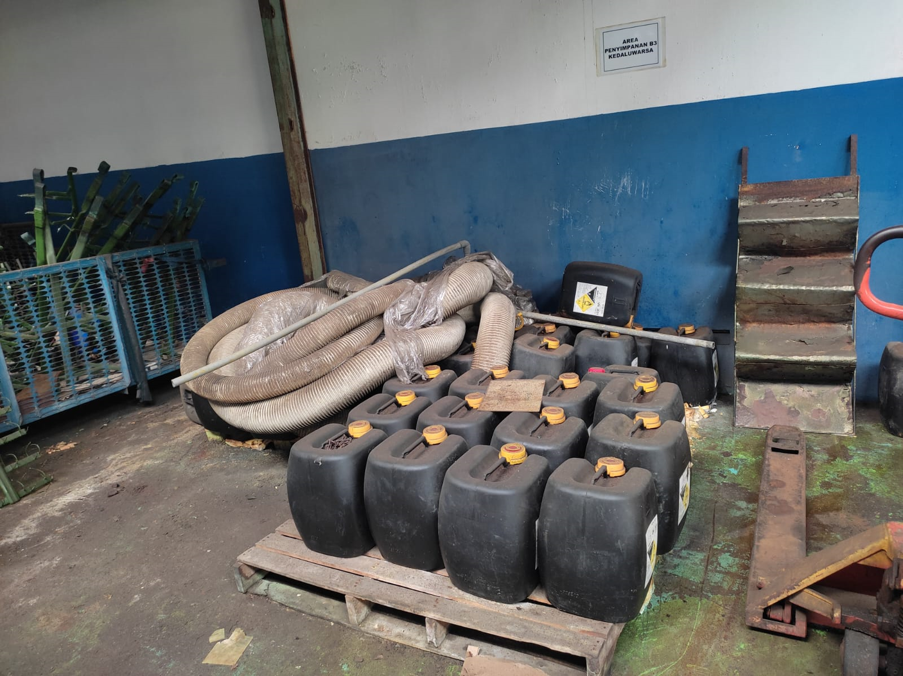
02
Hasil Temuan Audit
No | Proses / Dept | Auditor | Ringkasan Temuan | Referensi | Kategori Temuan |  | Dampak | Rekomendasi Perbaikan | Tanggapan Auditee | Due Date | Status
ISO 45001 : 2018 SISTEM MANAJEMEN KESELAMATAN DAN KESAHATAN KERJA
1 | HCGA | Adhi, Andreas, Aisyah | Terjadi kecelakaan kerja karyawan tanggal 20 Mei 2024 di departemen produksi konstruksi folding yang diperbantukan ke bagian konstruksi multy bending. | 8.1.2 Menghilangkan Bahaya dan Mengurangi Risiko K3 |  | Mi | Kecelakaan kerja karena perbantuan operator antar bagian produksi | 1. Mengatur mekanisme terkait multi skill untuk setiap karyawan 2. Memasang IK terkait penggunaan mesin dalam gambar yang lebih kreatif | 1. Akan dibuatkan mekanisme mutly skill di tahun 2025 | 3-Jan-25 | Open
ISO 14001:2015 SISTEM MANAJEMEN LINGKUNGAN
1 | PRODUKSI | Yulan, Fitri N., Gunawan, Aisyah | Ditemukan bahan kimia Nitric Acid yang sudah tidak terpakai di area produksi (chrome belakang) dari tahun 2020 sampai tahun 2024 dan belum ada tindak lanjut. | 7.5.3 Pengendalian informasi terdokumentasi |  | Mi | Potensi kebocoran sehingga dapat mengkontaminasi air, tanah, dan udara. | Koordinasi dengan HSE terkait pengendalian kimia Nitric Acid. | Akan berkordinasi dengan HSE terkait penanganan kimia Nitric Acid | 21-Oct-24 | Open

Slide 12
03
Progress Implementasi SAP Direct Holding
Keterangan | Target
PT Delta Furindotama
1. Start Implementasi | Juli 2024
2. GO LIVE SAP tgl 14 Oktober 2024 | 14 Oktober 2024
PT Sejahtera Wahana Gemilang
1. Start Implementasi | November 2024
2. GO LIVE SAP | 1 Januari 2025

Slide 13

THANK YOU
FOR YOUR ATTENTION

